Slide 1
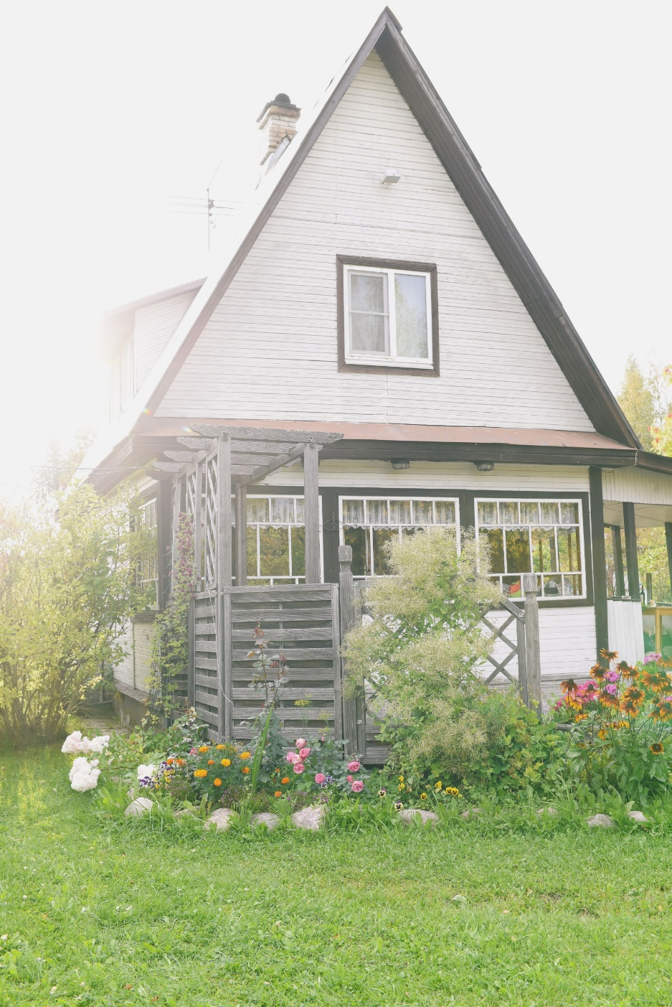
语文园地（四）
语文精品课件 四年级上册
授课老师：某某
授课时间：20XX

Slide 2
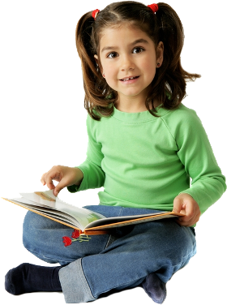
交流平台
一、激趣导入
同学们，最近我们在课内外阅读了一些神话故事，学习神话的兴趣越来越浓了。那你们在读神话故事时，知道了哪些关于神话故事的特点呢？

Slide 3
交流平台
二、自由读“交流平台”中的内容，思考：这三句话主要围绕什么方面来说的？他们有哪些发现？
神话故事是民间文学的一种。远古时代人民的集体口头创作。包括神鬼的故事和神（鬼）化的英雄传说，因此神话充满神奇的想象，神话中的人物大多个性鲜明，古人创造了许多神的故事，来表达他们对世界的认识。

Slide 4
识字加油站
pǔ
huì
ruǐ
花圃 花卉 花蕊
táng
méi
mò lì
mǔ dān
海棠 玫瑰 茉 莉 牡 丹

Slide 5
词句段运用
说说下面的词语让你想到了哪些人物或故事。
腾云驾雾 上天入地 神机妙算 各显神通 三头六臂 眼观六路 耳听八方 刀枪不入

Slide 6
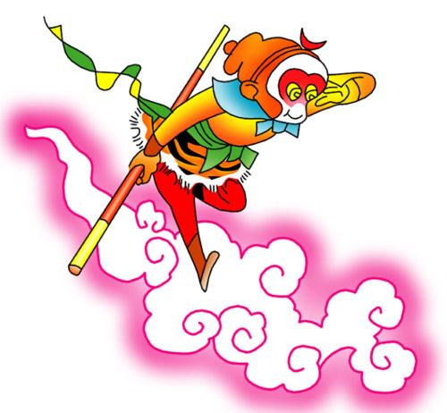
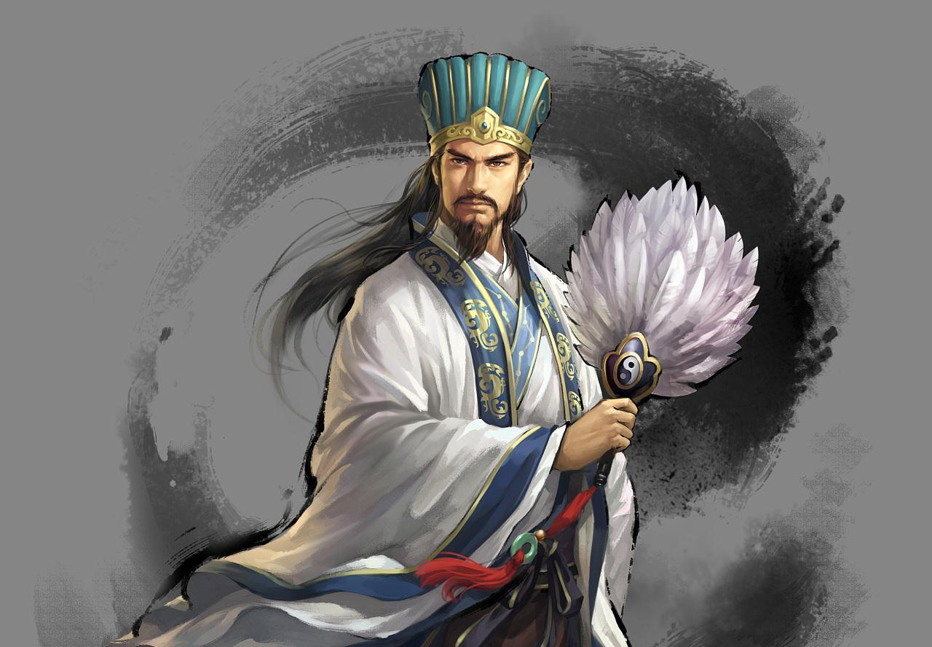
词句段运用
腾云驾雾、上天入地
神机妙算

Slide 7
词句段运用
读下面的句子，感受想象的神奇。你在其他神话故事中，也读到过让你感到神奇的情节吗? 和同学交流。
1.轻而清的东西，缓缓上升，变成了天; 重而浊的东西，慢慢下降，变成了地。
2.当阿波罗驾着太阳车从天空驰过的时候，普罗米修斯跑到太阳车那里，从喷射着火焰的车轮上，拿取了一颗火星，带到人间。
3.女娲把它装在一个大盆里，端到天边，对准那个大黑窟窿，往上一泼，只见金光四射，大窟窿立刻被补好了。

Slide 8
词句段运用
1.轻而清的东西，缓缓上升，变成了天; 重而浊的东西，慢慢下降，变成了地。
这个句子的想象神奇又合理。神奇体现在天地竟然是由一些不知名的东西变成的；而“轻而清”的东西上升，“浊而重”的东西下降，符合物理原理。

Slide 9
词句段运用
2.当阿波罗驾着太阳车从天空驰过的时候，普罗米修斯跑到太阳车那里，从喷射着火焰的车轮上，拿取了一颗火星，带到人间。
这个句子让我们感受到神的强大、人类之渺小。原来，我们人间的火种，仅仅只是普罗米修斯从太阳车车轮上拿取的一颗火星。

Slide 10
分享会
分享会
和同学交流你读到过的神奇的情节

Slide 11
谢谢各位倾听！
语文精品课件 四年级上册
授课老师：某某
授课时间：20XX

